Slide 1
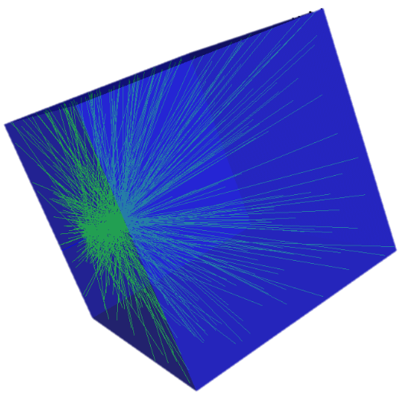
RIPTIDE – Avanzamento di Progetto - 11/07/2024
Simulazioni Geant4-v11.2
Conformazione dominio di calcolo:
- cubo (10x10x10) cm^3
- materiale BC-408 simulato con poliniviltulene (C₉H₁₀) 1.032 g/cm^3 (G4_PLASTIC_SC_VINYLTOLUENE)
- conversione energia-fotoni: 10⁴ fotoni/MeV
- indice di rifrazione: 1.59
- lunghezza di assorbimento (L_{ass} >> dimensioni cubo)
Sorgente:
- neutroni
- posizione in (0,0,-5.5 cm)
- direzione (0,0,1)
- energia [5,10,15,20,25,30,35,40,45,50] MeV
Configurazioni baltig:
riptideg4 → geant411 : simulazione in cui ogni evento con neutrone interagente è archiviato
riptigeg4 → geant4_double_protons: simulazione in cui ogni evento che dà adito a due tracce di protoni è archiviato (a prescindere dalla loro origine)

Slide 2
Struttura archiviazione dati
RIPTIDE_events
| evento | #tracce protoni | #tracce C12 | #tracce particelle carica positiva (protoni e C12 inclusi) |
RIPTIDE_particle
| evento | traccia | particella | parente | energia | vertice(x,y,z) | vertice_dir(x,y,z) | fine_traccia(x,y,z) | distanza |
(particelle considerate: particelle che non siano fotoni ottici)
RIPTIDE_photons
| evento | traccia | parente | vertice (x,y,z) | vertice_dir (x,y,z) |
Obiettivo
- scrittura di TTree con ramificazione evento-tracce-fotoni
- preparazione di TTree ordinato (per evento/traccia)
- scrittura ottimizzata (master-worker)
Preparazione di
Classe derivata da Classe base
G4VAnalysisManager
RdataFrame
(struttura dati TTree)

Slide 3
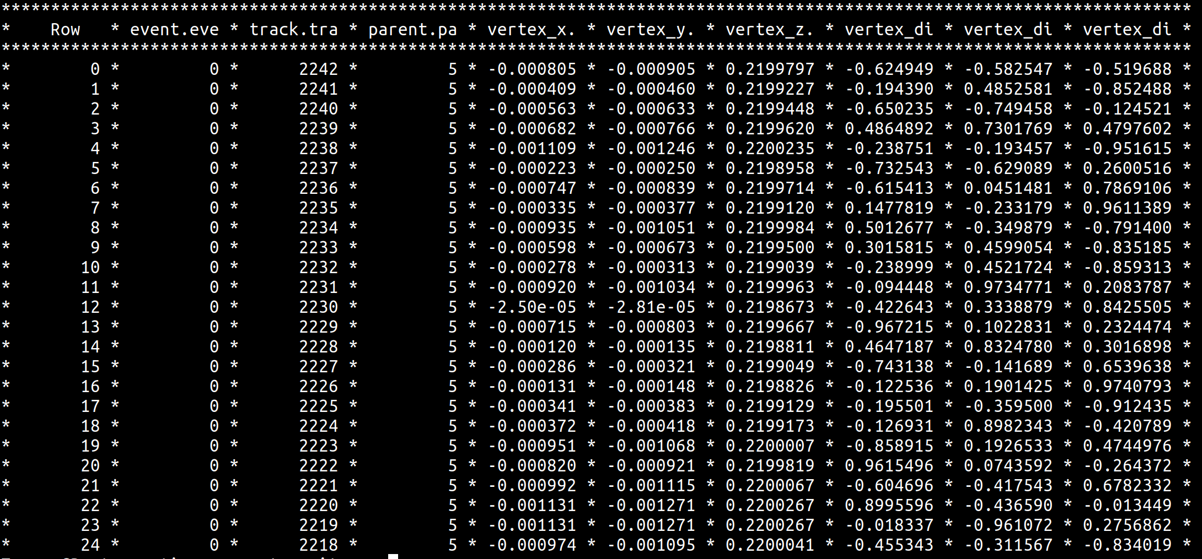
Struttura archiviazione dati: attuale configurazione
Caso esempio:
- neutroni con energia 10 MeV
- 10 eventi → 6 con esito positivo (registrati)
Evento 0 = 27358 fotoni ottici
di cui 2237 da parente 5 (alfa)
di cui 135 da parente 4 (alfa)
di cui 46 da parente 3 (neutrone)
di cui 24940 da parente 2 (alfa)

Slide 4
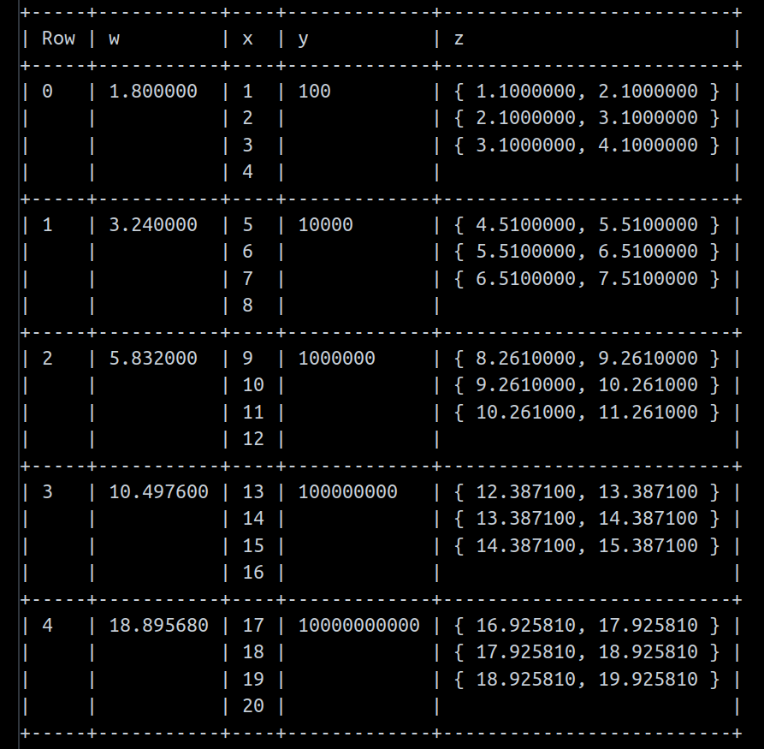
Struttura archiviazione dati: proprietà del TTree
Situazione precedente:
1 ingresso → ogni colonna = 1 valore
Situazione precedente:
1 ingresso → ogni colonna = 1 valore
Situazione proposta:
1 ingresso → ogni colonna = 1 contenitore di valori (vettore)
Elemento di riferimento è l’ingresso del TTree [nentries] → possibile annidamento di Ttree ??
(unione di Ttree)

Slide 5
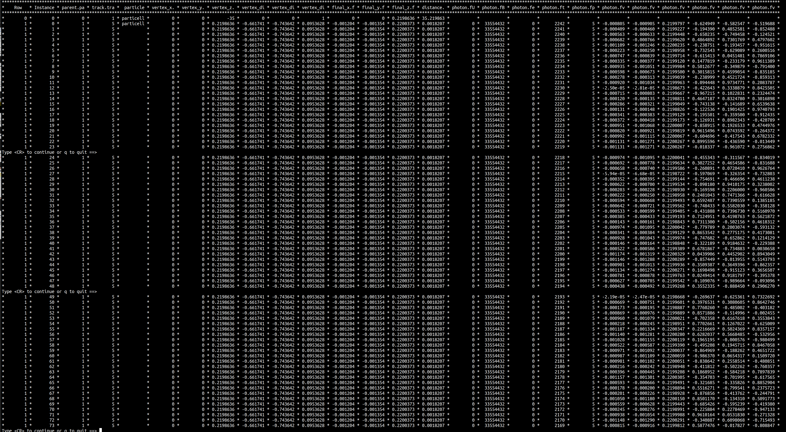
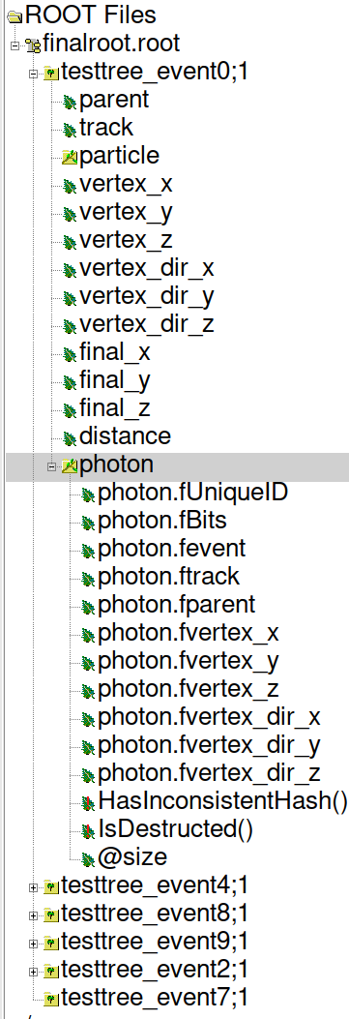
Struttura archiviazione dati: proposta di configurazione
(unione di TTree)

Slide 6
Struttura archiviazione dati: proposta di configurazione
RIPTIDE_events
| evento | #tracce protoni | #tracce C12 | #tracce particelle carica positiva (protoni e C12 inclusi) |
RIPTIDE_particle
| evento | traccia | particella | parente | energia | vertice(x,y,z) | vertice_dir(x,y,z) | fine_traccia(x,y,z) | distanza |
(particelle considerate: particelle che non siano fotoni ottici)
RIPTIDE_photons
| evento | traccia | parente | vertice (x,y,z) | vertice_dir (x,y,z) |
… Eventuali aggiornamenti : ulteriori dati di interesse e/o richieste/proposte per la struttura dati ...

Slide 7
Risultati in preparazione…
- classe G4Trajectory per discriminare tipo di conclusione della traccia (classe derivata da G4VTrajectory)
- trattazione trasporto particelle cariche e generazione/trasporto fotoni (geant)
- verifica riflessione/trasmissione fotoni ottici alle superfici del cubo scintillatore
- dinamiche di attenuazione del fascio di fotoni all’attraversamento del mezzo

